Slide 1

Xpeech GW PST FXS önemli ayarlar
(Ergin BOYACI – Müşteri Deneyimi ve Ürün Geliştirme)
Şubat 2016

Slide 2
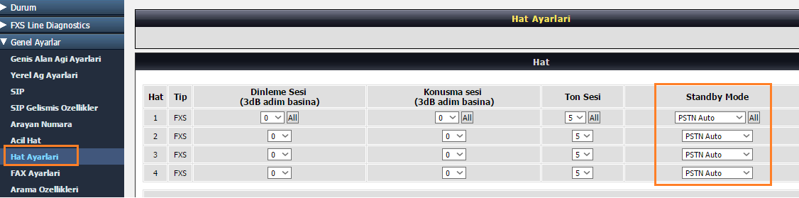

Slide 3
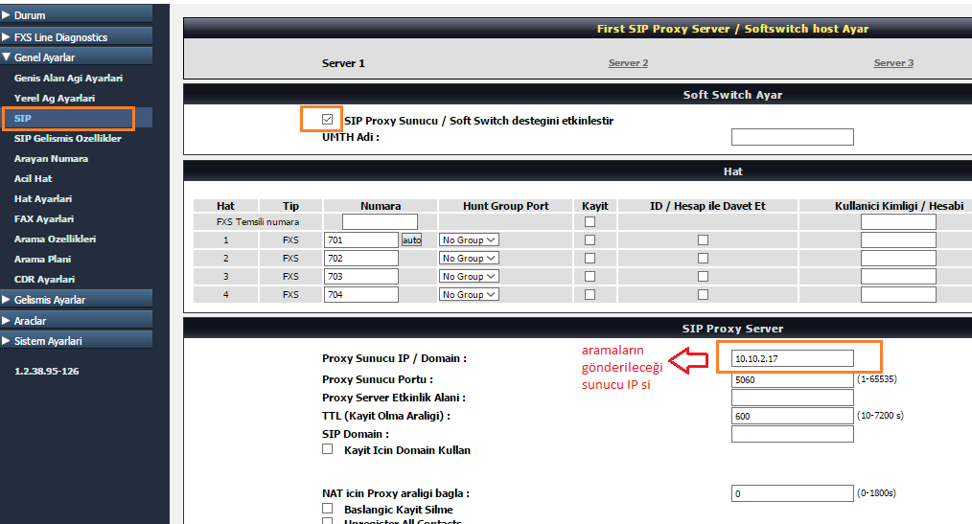

Slide 4
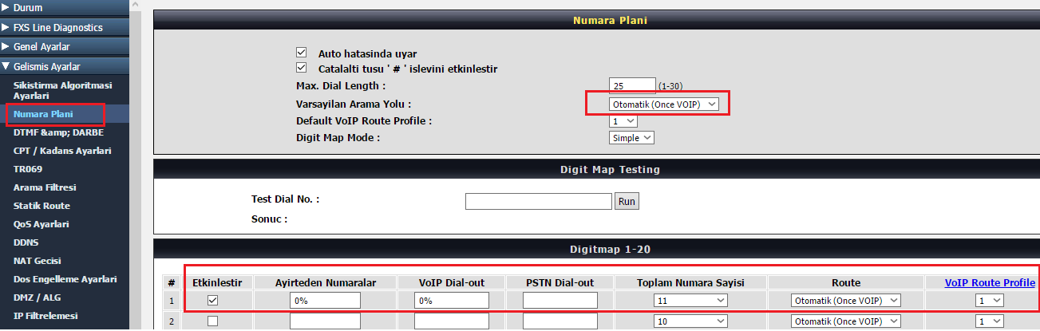

Slide 5
